Slide 1

Fitness Uygulaması
Hazırlayan:emine baki

Slide 2
PROJENİN AMACI
Günlük yaşamlarında sağlıklı yaşamı tercih eden kullanıcıların, fitness salonu deneyimini daha hızlı, pratik ve etkili hale getirmek.
Kullanıcıların spor merkezinize gitmeden önce, uygulama aracılığıyla hızlı ve kolay bir şekilde üye olmalarını sağlamak.
İnteraktif bir kayıt süreci sunarak, kullanıcıların kişisel bilgilerini girmelerini ve fitness hedeflerini belirlemelerini sağlayarak daha etkili bir kullanıcı profili oluşturmalarına olanak tanımak

Slide 3
Temel Özellikler
Kullanıcılar, uygulamamız aracılığıyla spor merkezimize gitmeden önce, kolayca üye olabilir ve kendi fiziksel özelliklerine özel olarak önerilen egzersiz programlarına erişebilirler. Ayrıcalıklı olarak, üyelerimiz istedikleri tarih ve saatlerde, tercih ettikleri eğitmenlerle çalışabilecekleri bu programları kişiselleştirebilirler. Aylık kursumuzun üyesi olarak, spor ve fitness hedeflerine ulaşmak için en etkili ve uygun yöntemleri kendi zevkleri doğrultusunda seçebilirler.

Slide 4
Kullanılan Teknolojiler: Uygulamanın ana programlama dili olarak c# kullanılmıştır.
Çalışma Prensipleri: Fitness uygulaması kullanıcıların spor merkezi deneyimini kolaylaştırmak ve özelleştirmek amacıyla belirli çalışma prensiplerine dayanır.
Kişiselleştirilmiş Hizmet: Kullanıcılar, kendi fiziksel özelliklerine uygun olarak önerilen egzersiz programlarına erişebilir ve bu programları kişisel tercihlerine göre özelleştirebilirler.

Slide 5
Özgür Zaman Yönetimi: Üyeler, istedikleri tarih ve saatlerde antrenman programlarını seçebilir ve eğitmenlerini belirleyebilirler, böylece spor merkezine gitmeden önce kendi programlarına uygun bir şekilde plan yapabilirler.
Esneklik ve Kolaylık: Uygulama, kullanıcılara spor merkezi üyeliği yönetimini kolaylaştırır ve aylık kursumuzun üyeleri için ekstra avantajlar sunar, böylece kullanıcılar fitness hedeflerine odaklanabilirler.
Eğitmen ve Saat Seçimi: Kullanıcılar, istedikleri tarih ve saatte hangi eğitmenle çalışacaklarına karar verebilir ve bu eğitmenlerin sunduğu programları görebilirler.

Slide 6
Veri Güvenliği ve Gizlilik: Fitness uygulaması, kullanıcıların kişisel bilgileri ve egzersiz verileri, güçlü güvenlik protokolleri ve gizlilik politikalarıyla korunur, böylece üyelerimiz rahatlıkla uygulamayı kullanabilirler. Spor merkezi deneyimini teknoloji ile birleştirerek, kullanıcılara daha esnek, kişisel ve etkileşimli bir fitness süreci sunmayı amaçlamaktadır.
Kullanım Senaryoları: Fitness uygulaması, kullanıcıların spor merkezi deneyimini daha verimli hale getirmek için çeşitli kullanım senaryolarına odaklanır. İşte uygulamayı günlük yaşantınıza nasıl entegre edebileceğinize dair bazı senaryolar:
Program Seçme ve Kişiselleştirme: Uygulama üzerinden, kullanıcılar kişisel fiziksel özelliklerine ve hedeflerine uygun olarak önerilen egzersiz programlarını seçebilir ve bu programları kendi tercihlerine göre özelleştirebilirler.

Slide 7
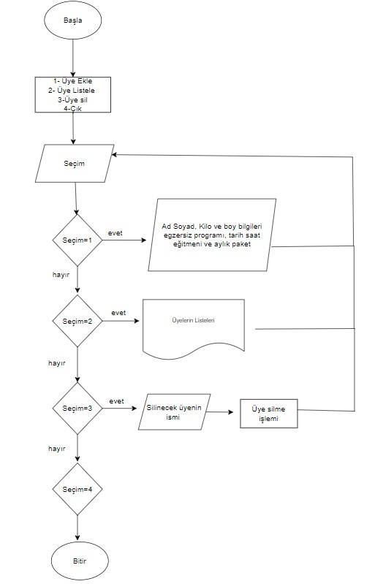
Akış Şeması:

